Slide 1
Kutatási adatrepozitórium: science-data.hu
Technológiai áttekintés
Pallinger Péter, SZTAKI DSD
2022. 04. 21.
pallinger.peter@sztaki.hu

Slide 2
Az adatrepozitórium története
2020-ban jött létre CONCORDA néven
SZTAKI és WIGNER intézetek összefogásában
Régi MTA/ELKH felhőben
mind a SZTAKI, mind a WIGNER telephelyen
Valmint a DSD fehőjében
Harvard dataverse 4.20 alapokon
2
2022. 04.
21.
2

Slide 3
A Dataverse
Harvard által fejlesztett adatrepozitórium kifejezetten kutatási adatok megosztására
Adatmodell
Tárolók (Dataverse)
Tárolókban további tárolók vagy adatcsomagok lehetnek
Adatcsomagok (Dataset)
Részletes és gazdag metaadatok az adatcsomagokban
Adatcsomagok csak fájlokat tartalmazhatnak
3

Slide 4
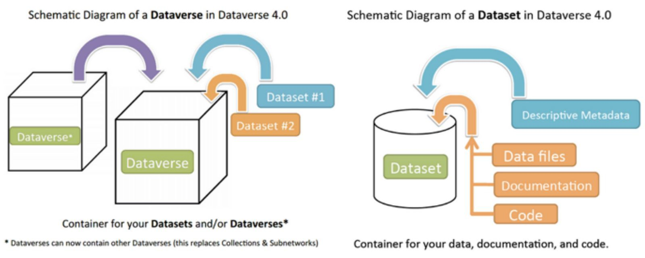
A Dataverse adatmodellje
Forrás: Merce Sosas, The Dataverse project, 2017.
4

Slide 5
Dataverse változtatások a CONCORDA-ban
Felület kétnyelvűsítése (magyar/angol)
Párhuzamos angol-magyar metaadatolás
Ansible telepítő szkriptek adaptálása Debianra és idempotenssé tétele
Eredetileg CentOS volt, ami már “megszűnt”
Megosztva, és nagyrészt visszaolvasztva a Github-on
5

Slide 6
Concorda eredeti architektúra
Tartalék szerver
(ELKH felhő @WDC)
Fő szerver
(DSD felhő)
Payara Solr
SSHFS (30TB)
PSQL
NFS (10TB)
PSQL
Tartalék szerver
(ELKH felhő @SZTAKI)
Adatbázis replikáció
Payara Solr
kutató
NFS (30TB)
6
PSQL

Slide 7
Dataverse technológiai rétegzés
Haproxy: SSL lezárás, terheléselosztás, DOS védelem
Apache2+mod_shib: SAML azonosítás (EduID)
Payara: Dataverse Java servlet
SOLR: metaadat full-text index
PostgreSQL: metaadat-adatbázis
Fájlrendszer / Amazon S3 / SWIFT: Adatok tárolása

Slide 8
ELKH adatrepozitórium projekt 2022
ELKH által támogatott országos kutatási adatrepozitórium felállítására
Minden ELKH tagintézmény számára elegendő adattárolási kapacitással és megfelelő funkciókkal
A CONCORDA továbbvitele és továbbfejlesztése mellett döntöttünk

Slide 9
Már megtörtént változások
Új domain: science-data.hu
Az új ELKH felhő (science-cloud.hu) mintájára
Friss dataverse (5.10)
Átköltözés az új ELKH felhőbe
Érvényes handle azonosítók regisztrációja
Ansible telepítőszkriptek fejlesztése és megosztása

Slide 10
Fő szerver
(új ELKH felhő @ SZTAKI)
Jelenlegi architecktúra
kutató
Payara Solr
FS (100TB)
PSQL
Tartalék szerver
(új ELKH felhő @WDC)
Adatbázis
replikáció
RSSHFS (50TB)
PSQL

Slide 11
Használati statisztika (2022 Április)
51 tároló
1194 adatcsomag
7300 fájl
2.5 TB adat
51 felhasználó
16 intézetből

Slide 12
Tervezett fejlesztések
API feltöltőszkriptek fejlesztése
Magyarítás aktualizálása
ARK azonosítók támogatása (https://arks.org/)
SWIFT objektumtárra átállás dedikált CEPH klaszteren
Adatcsomagok, fájlok közvetlen elérhetősége az ELKH felhőben futó projektekből

Slide 13
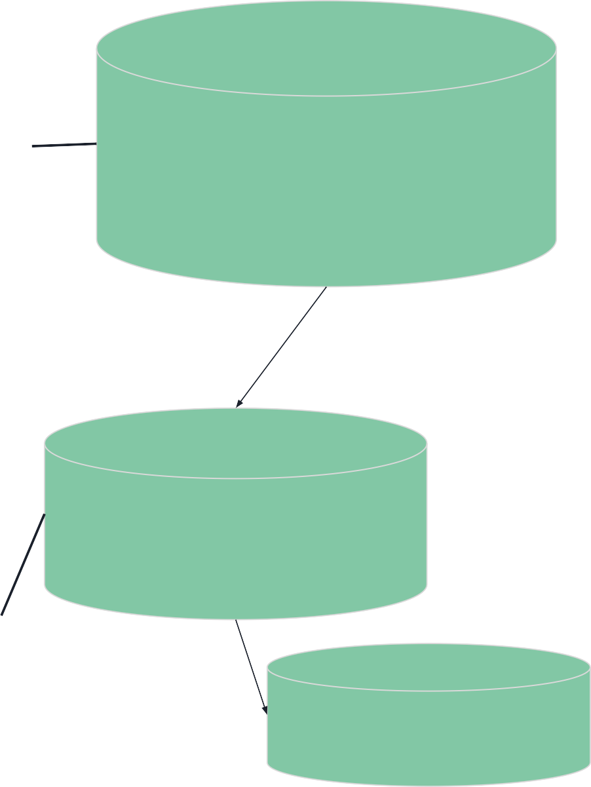
Fő szerver
(ú_{J}j _{ö}EL_{v}K_{ő}H _{b}felh_{e}ő_{li}
a@r^{S}c^{Z}h^{TA}i^{K}t^{I}e⁾ cktúra
Payara Solr
CEPH klaszter @SZTAKI
>1.5PB
PSQL
Részleges adatreplikáció
kutató
Adatbázis replikáció
Tartalék szerver
(ELKH felhő @WDC)
Payara Solr
PSQL
CEPH klaszter @WDC
>500TB
Szalagos egység @WDC
>500TB

Slide 14
Köszönöm a ﬁgyelmet!
Adatrepozitóium projekt: science-research-data.hu
SZTAKI: www.sztaki.hu
DSD: dsd.sztaki.hu
CONCORDA: science-data.hu
ELKH CLOUD: science-cloud.hu

